Slide 1
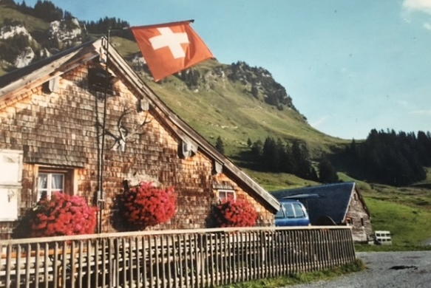
Mineral/Süssgetränke Citro, Rivella rot/blau, Mineral, Süssmost, Sinalco,
Cola, Cola Zero, Eistee, Apfelschorle (PET) 5 dl CHF 5.00
Rivella Rot, Cola, Mineral 1 Liter CHF 9.00
GAZOSA:
Grapefruit, Bergamotte, Himbeer, Mandarine 3,5 dl CHF 5.50
Bier/Apfelwein
Appenzeller Bier Lager 5 dl CHF 6.00
Appenzeller Bier Spezial 3,3 dl CHF 5.00
Appenzeller Quöllfrisch trüb 3,3 dl CHF 5.00
Appenzeller «Sonnwendlig» alkoholfrei 5 dl CHF 6.00
Panaché „Adlerpfiff“ Adlerbräu 2,9 dl CHF 5.00
Appenzeller Weizenbier 5 dl CHF 6.50
Adlerbräu «Dunkel» Fridolin Kundert 5,8 dl CHF 7.50
Apfelwein sauer - klar, trüb, alkoholfrei 5 dl CHF 6.00
Spirituosen/Schnäpse
Gespritzter Weisswein «süss od. sauer» 2 dl CHF 8.00
APEROL Spritz 4 cl CHF 9.50
HUGO 3,3 cl CHF 8.00
Munggä-Pfiff ☺ ☺ 3 cl CHF 5.00
Baileys 17 Vol.% 4 cl CHF 6.50
Martini Bianco 15 Vol.% 4 cl CHF 6.50
Appenzeller 29 Vol.% 4 cl CHF 6.50
Honigkräuter 30 Vol.% 2,5 cl CHF 6.00
Grappa Bocchino 40 Vol.% 2,5 cl CHF 7.00
Kirsch / Williams 37,5 Vol.% 2,5 cl CHF 5.50
Obstbranntwein 45,0 Vol.% 2,5 cl CHF 5.00
Chrüter/Pflümli/Zwetschgen 37,5 Vol.% 2,5 cl CHF 5.00
Alpstübli
Strichbode
Warme Getränke
Kaffe Creme, Espresso CHF 4.50
Milchkaffe, Cappuccino CHF 5.00
Latte Macchiato CHF 5.50
Kaffe mélange, Schoggi mélange CHF 5.50
Milch 3 dl CHF 4.00
Schoggi oder Ovo 3 dl CHF 4.50
Tee (diverse Sorten) CHF 3.50
Punsch divers CHF 4.00
Älplerkaffe im «Kachali» 3 cl CHF 8.50
«Schümli Pflümli» 2,5 cl CHF 7.50
Kaffe Baileys 3 cl CHF 8.00
Kaffe Amaretto 3 cl CHF 8.00
Honigkräuter Lutz 2,5 cl CHF 6.50
„Strichbode“ Lutz 2,5 cl CHF 6.00
Aprikosen Lutz 2,5 cl CHF 6.50
Kaffe Lutz, Chrüter/Zwetschgen… 2,5 cl CHF 6.00
Kaffe Fertig dunkel, Pflümli/Zwetschgen 2,5 cl CHF 6.00
«Heisser Gümper» Pf-Tee + Wodka grün 2,5 cl CHF 6.50
«Rote Hexe» Hagebutten Tee + Wodka rot 2,5 cl CHF 6.50

Slide 2
Warme Speisen
Gemüsebouillon mit Backerbsen CHF 7.00
Gulaschsuppe CHF 10.00
Chäsbrut (Käse auf Brot getoastet) CHF 7.50
Chäsbrut mit Vorderschinken CHF 8.00
Riesenservelat vom Grill CHF 7.50
Kalbsbratwurst vom Grill CHF 7.50
Galloway Hauswurst vom Grill CHF 8.00
Portion Pommes Frites CHF 8.00
Hamburgerbrot eigenes Gourmet-Beef
(pikant, Tartar, Cocktail) CHF 12.00
Portion Rösti CHF 11.00
1 Päärli Wienerli mit Brot CHF 6.50
Schnitzelbrot (Poulet) pikant, Tartar, Cocktail CHF 10.00
Chicken-Nuggets (6 Stk.) CHF 8.50
…oder auf einem Teller serviert ☺:
Gourmet-Hamburger (nature gegrillt) mit
Kräuterbutter & Pommes CHF 15.50
oder mit Rösti CHF 17.50
Kalbsbratwurst mit Pommes CHF 15.00 oder mit Rösti CHF 17.00
Riesenservelat mit Pommes CHF 15.00
oder mit Rösti CHF 17.00
Galloway Hauswurst (Schüblig) mit Pommes CHF 16.00
oder mit Rösti CHF 18.00
Chicken Nuggets (6 Stk.) mit Pommes CHF 16.00
Schnitzel & Pommes «Schnipo» (Poulet) CHF 15.00
Alpstübli
Strichbode
Kalte Speisen
Strichbode-Plättli (Käse- u. Fleischsorten) CHF 25.00
Speckteller (gemischt) CHF 16.00
Rohspeckteller CHF 14.00
Galloway Salsiz mit Brot CHF 10.00
Käse-Plättli CHF 14.00
Portion Bergkäse CHF 10.00
Verschiedene Sandwiches (hausgemacht) CHF 7.00
Riesenservelat KALT mit Brot CHF 5.00
Desserts
Meringues mit Rahm CHF 7.50
Coupe Meringues mit Glacé und Rahm CHF 11.00
Coupe Kaffee-Glacé mit Rahm CHF 11.00
Portion Glacé mit Rahm CHF 7.50
Coupe Baileys (2 Kugeln Vanille) CHF 12.00
Diverse Glacés im Glacéwagen ☺
Nuss- und/oder Mandelgipfel CHF 3.80
Chips Salz & Paprika CHF 2.50
Kägifret / Twix / Snickers / Mars / Biber… usw. CHF 2.50
Haribo macht Kinder froh… ☺ CHF Divers

Slide 3
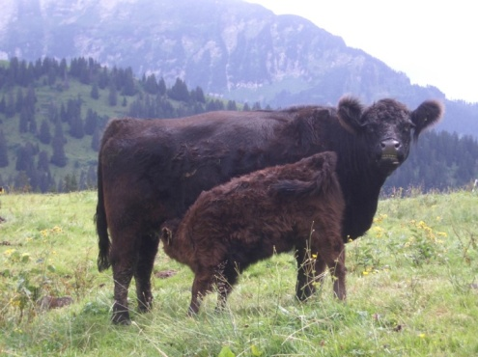
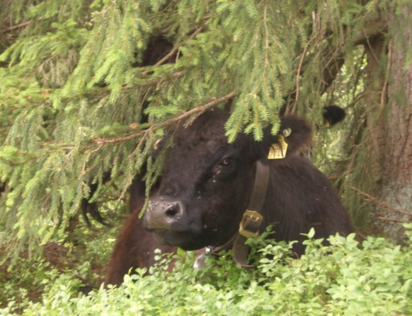
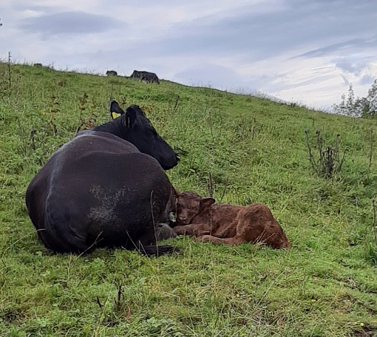
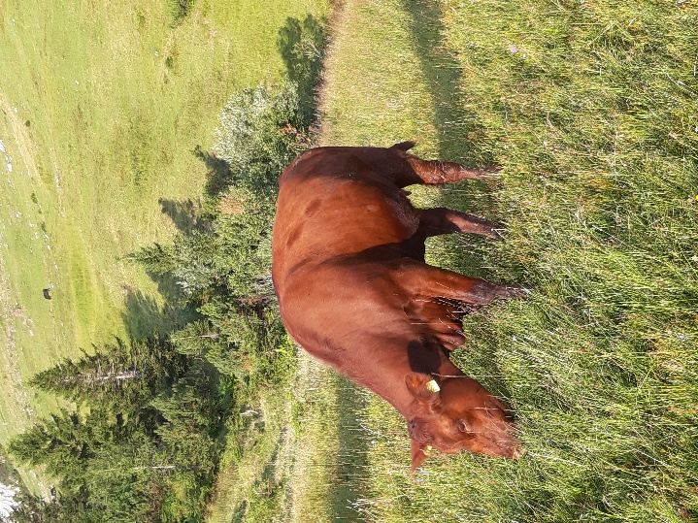
www.strichbode.ch
Galloway Gourmet Beef- &
Black Angus Beef - Verkauf
Seit Frühjahr 2004 betreiben wir eine Selbst-vermarktung aus unserer Bio-Gallowayzucht. Das schlachtreife Tier ist 24 – 30 Monate alt. Mit dem Kaufentscheid tragen Sie zur Natur und gesundheitsbewusstem Verhalten bei.
Seit 2019 vermarkten wir zusätzlich das weltweit verbreitete Black Angus Beef. Das schlachtreife Tier ist ca. 18 Monate alt.
Gerne bedienen wir Sie grundsätzlich mit Mischpackungen (vakumierte, beschriftete Päckli)
Unser Preis liegt bei CHF 36.00 pro kg.
Lassen Sie sich von unserem gesunden Galloway Gourmet-Beef und Black Angus-Beef überzeugen!
Wir freuen uns auf Ihre Bestellung im Strichbode oder direkt bei unserem Bauernhof!
strichbode.ch
Familie Peter u. Bea Böni
Niederschlag 2229, CH-8873 Amden
+41(0)79/247 24 50
+41(0)79/357 46 17
peter_bea@bluewin.ch
Mischpakete ab mind. 5 kg
Braten, Hackfleisch, Siedfleisch, Geschnetzeltes, Plätzli à la Minute, Saftplätzli, Hohrückensteaks, Gulasch, Huft, Voressen, Saftplätzli und Entrecôtes…
☺ Zeitweise auch Mostbröckli, Hamburger, Salsiz, und Schüblig
Vielen Dank für Ihre Unterstützung ☺

